Slide 1


第03讲：序列类型及表达式
序列类型及表达式
中软国际教育科技集团 · CTO办公室

Slide 2
本 章 内 容
知识点
目标1：了解序列数据类型
目标2：掌握列表、元组、字典的基础概念及操作技巧
目标3：掌握各种运算符的操作规则

Slide 3
Python 序列对象
序列对象（sequence）
“序列”是程序设计中经常用到的数据存储方式。在其他程序设计语言中，“序列”通常被称为”数组“，用于存储相关数据项的数据结构。几乎每一种程序设计语言都提供了“序列”数据结构，如C和Basic中的一维、多维数组等。
Python语言中本身并没有数组的概念，但在Numpy中提供了数组对象，也弥补的Python自身的不足。
序列与数组的区别：
数组是提供了能够存放同一数据类型且连续的内存空间。
序列虽然是连续的存储空间，但可以存放不同数据类型，也可以理解为更加 “高级的数组”。

Slide 4
Python 序列对象
Python中常用的序列对象
列表 List （可变数据类型）
元组 Tuple（不可变数据类型）
集合 Sets（可变数据类型）
字典 Dictionary（可变数据类型）
字符串 String（不可变）
range( )

Slide 5
Python 列表
列表（List）类型
List（列表） 是 Python 中使用最频繁的数据类型。
列表可以完成大多数集合类的数据结构实现。它支持字符，数字，字符串甚至可以包含列表（即嵌套）。
列表用" [ ] "标识，是 python 最通用的复合数据类型。
如何创建列表？
Memoy 计算机内存
语法：列表对象名称 = [ 元素1， 元素2， ……， 元素N ]
列表名称
内存地址：0x00000000
^{[0]} 元素1
内存地址：0x00000001
顺序偏移存储形式
有序结构
^{[1]} 元素2
内存地址：0x00000002
^{[N-1]} 元素N

Slide 6
Python 列表
示例：创建列表对象的两种方法
方式1：默认方法
列表对象 = [元素1, 元素2, 元素3, ….. , 元素N, ]
>>> list1 = [0, 1, 2, 3, 4, 5, 6, 7, 8, 9,]
>>> list1
[0, 1, 2, 3, 4, 5, 6, 7, 8, 9]
>>> list2 = [‘a’, ’b’, ‘c’, ‘d’, ‘e’, ‘f’, ]
>>> list2
[‘a’, ’b’, ‘c’, ‘d’, ‘e’, ‘f’]
>>> list3 = [‘a’, 1 , True , ‘Hello’, ]
>>> list3
[‘a’, 1 , True , ‘Hello’]

Slide 7
Python 列表
示例：创建列表对象的两种方法
方式2：使用 range()内置函数
Python3 list() 函数是对象迭代器，可以把range()返回的可迭代对象转为一个列表，返回的变量类型为列表。
语法：
>>> list1 = list(range(10))
>>> list1
[0, 1, 2, 3, 4, 5, 6, 7, 8, 9]
>>> list2 = list(range(5, 10))
>>> list2
[5, 6, 7, 8, 9]
>>> list3 = list(range(0, 10, 2))
>>> list3
[0, 2, 4, 6, 8]
列表对象 = list(range(stop))

Slide 8
range( ) 函数
Python3 range()内置函数
Python3 range() 函数返回的是一个可迭代对象（类型是对象），而不是列表类型， 所以打印的时候不会打印列表。
创建语法
range( stop )
range(start, stop [, step])
参数说明：
start: 计数从 start 开始。默认是从 0 开始。例如range（5）等价于range（0， 5）;
stop: 计数到 stop 结束，但不包括 stop。例如：range（0， 5） 是[0, 1, 2, 3, 4]没有5
step：步长，默认为1。例如：range（0， 5） 等价于 range(0, 5, 1)

Slide 9
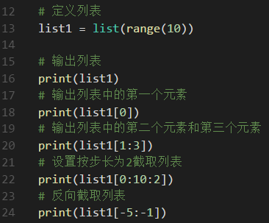
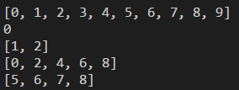

Python 列表
如何访问列表？
列表中值的切割也可以用到 [头下标 : 尾下标 : 步长] ，就可以截取相应的列表。
从左到右下标索引默认 0 开始，从右到左下标索引默认 -1 开始，下标可以为空表示取到头或尾。
代码演示： ch03-demo01-list-slice.py
运行结果：
能否对 mList列表中的第一个元素进行修改？

Slide 10
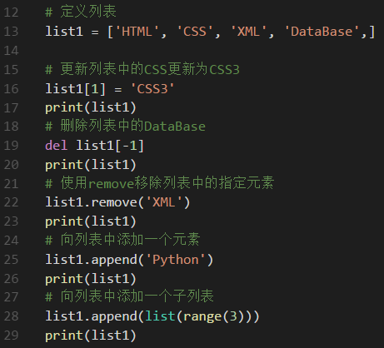
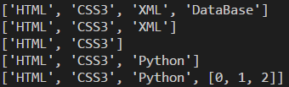
Python 列表
列表更新
所谓的更新指的是对列表元素的 重新赋值、删除、添加等相关操作。
代码演示： ch03-demo02-list-update.py
运行结果：

Slide 11
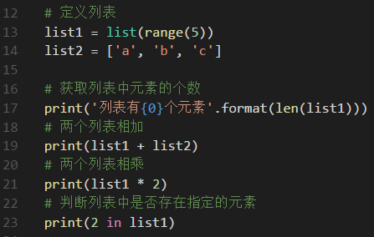

Python 列表
列表的操作符
在介绍字符串中已经了解过 + 和 * 号的作用，列表用法与其类似，同时也有 len( ) 和 in 等操作。
代码演示： ch03-demo02-list-operation.py
运行结果：

Slide 12
Python 列表
嵌套列表
由于列表中可以放置各种类型的数据，因此也可以存放列表类型。
代码演示：
>>> list_1 = [ 1, 2, 3, 4]
>>> list_2 = range(5, 8)
>>> list_3 = [list_1, list_2]
[[1, 2, 3, 4], [5, 6, 7]]

Slide 13
Python 列表
列表中的函数
为了更好地操作列表对象，Python也提供了很多的函数：
len(list) : 获取列表元素的个数；
max(list) : 获取列表中的最大值；
min(list) : 获取列表中的最小值；
list(seq) : 将元组对象转换成列表对象。
列表也提供了大量的方法：
.append(obj) ：在列表末尾添加一个元素；
.count(obj) : 统计某个元素在列表中出现的次数；
.index(obj) : 从列表中找出某个值第一个匹配的索引位置；
.insert(index, obj) : 向指定位置前序添加一个元素
.remove(obj) : 移除一个指定的元素；
.reverse() : 反向列表中的元素；
.sort() : 对列表进行排序；

Slide 14
Python 列表
List[] 与 list[:] 的区别
“ [ ] ”标识，是典型的引用操作，传址操作
“ [：] ”标识，是典型的赋值操作，传值操作
Memoy 计算机内存
List_1
内存地址：0x00000000
^{[0]} 元素1
示例代码：
List_2
List_1 = [ 1, 2, 3, 4]
List_2 = list_1
内存地址：0x00000001
^{[1]} 元素N
Memoy 计算机内存
List_1 = [ 1, 2, 3, 4]
List_2 = list_1[：]
List_1
内存地址：0x00000000
^{[0]} 元素1 ……
值复制
List_2
内存地址：0x00000100
^{[0]} 元素1……

Slide 15
Python 元组
元组（Tuple）类型
Tuple（元组）类似于List（列表）。
元组不能二次赋值（元组内的元素不允许更新），相当于只读列表。
元组用“ ( ) "标识。内部元素用逗号隔开。
如何创建元组？
Memoy 计算机内存
语法：元组对象名称 = （ 元素1， 元素2， ……， 元素N ）
元组名称
内存地址：0x00000000
^{[0]} 元素1
内存地址：0x00000001
顺序偏移存储形式
有序结构
^{[1]} 元素2
内存地址：0x00000002
^{[N-1]} 元素N

Slide 16
Python 元组
元组的特点
元组与列表的所有操作基本类似，唯一不一样的地方是，元组的元素不允许被修改。
示例代码：
特别说明：
>>> tup1 = tuple(range(5))
>>> tup1
(0, 1, 2, 3, 4)
>>> tup2 = (5, 6, 7,)
>>> tup2
(5, 6, 7)
>>> tup1 = (1)
>>> type(tup1)
<class ‘int’>
>>> tup1 = (1,)
>>> tup1
<class ‘tuple’>

Slide 17
Python 字典
字典（Dictionary）类型
字典(dictionary)是除列表以外python之中最灵活的内置数据结构类型。
字典当中的元素是通过键来存取的，而不是通过偏移存取。
字典用“{ }”标识。字典由索引(key)和它对应的值value组成，是一个典型的“k-v值 ”数据结构。
如何创建字典？
语法：
字典对象名称 = { }
字典对象名称 = { key1 : value1, key2 : value2, …. , keyN : valueN }

Slide 18
Python 字典
字典（Dictionary）k-v 值在内存中的表现形式
k-v结构一般情况下在操作访问的时候都会使用key索引进行每个元素的读取操作。
由于key索引键会被频繁访问，因此索引键key存放在Stack栈内存中，而value值则存储在Heap堆内存中。
内存表现形式：
字典名称.keys
字典名称.values
Memoy 计算机内存
Stack栈内存（keys）
Heap堆内存（values）
字典名称
内存地址：0x00000000
内存地址：0x0000000A
key1
value1
随机存储形式
无序结构
随机存储形式
无序结构
内存地址：0x00000001
内存地址：0x0000000B
key2
value2
字典名称[key ]
内存地址：0x00000002
内存地址：0x0000000C
key N
value N

Slide 19
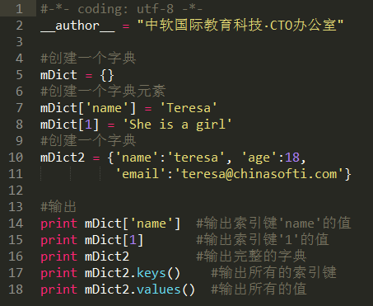
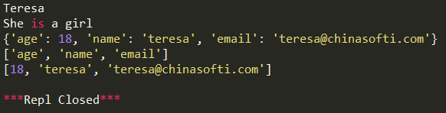
Python 字典
如何访问字典？
语法：
字典对象名称[ key ] #访问key对应的value值
字典对象名称.keys #访问当前字典所有key索引键
字典对象名称.values #访问当前字典所有valeus值
代码演示： ch03-demo05.py
运行结果：

Slide 20
列表、元组和字典区别
列表（List）、元组（Tuple）和 字典（Dictionary）的异同点：
从承载数据类型的结构角度看：Python的数据类型分为数字类型和非数字类型。
数字类型包括：整型、长整型、浮点型和复数型。
非数字类型包括：字符串、列表、元组和字典。
共同点：
都可以使用切片、链接（+）、重复（*）、取值（a[ ]）等相关运算。
截取方式相同：名称[头下标:尾下标]
下标是从0开始算起，可以是正数或者负数，下标为空则表示取到头或者尾
开始截取时，包含了下边界，而截取到最大范围不包括上边界。
不同点：
列表 可以直接赋值
元组不可以赋值
字典按照 dict[k]=v 的方式赋值

Slide 21
Python 集合
集合 Set
集合是一个无序不重复元素的集。基本功能包括关系测试和消除重复元素。
可以用大括号({})创建集合。注意：如果要创建一个空集合，你必须用 set() 而不是 {} ；后者创建一个空的字典。
集合的创建
obj1 = {1, 2, 3, 4, 5}
obj2 = ({6, 7, 8, 9})

Slide 22
Python 集合
集合 Set 的创建
>>> basket = {'apple', 'orange', 'apple', 'pear', 'orange', 'banana'}
>>> print(basket) # 删除重复的
{'orange', 'banana', 'pear', 'apple'}
>>> 'orange' in basket # 检测成员
True
>>> 'crabgrass' in basket
False
>>> # 以下演示了两个集合的操作
...
>>> a = set('abracadabra')
>>> b = set('alacazam')
>>> a # a 中唯一的字母
{'a', 'r', 'b', 'c', 'd'}
集合 Set 的关系操作（交、并、补）
s = set([3,5,9,10]) #创建一个数值集合
t = set("Hello") #创建一个唯一字符的集合
a = t | s # t 和 s的并集
b = t & s # t 和 s的交集
c = t – s # 求差集（项在t中，但不在s中）
d = t ^ s # 对称差集（项在t或s中，但不会同时出现在二者中）
基本操作：
t.add('x') # 添加一项
s.update([10,37,42]) # 在s中添加多项

Slide 23
Python 数据类型转换
2.8 数据类型转换
当需要对数据内置的类型进行转换，就需要了解Python数据类型的转换知识。
使用各种转换函数，转换函数返回一个新的对象，表示转换的值。
语法格式：转换后变量 = 转换函数名称（待转换数据或变量）
主要类型转换函数参考表：
函数 | 描述
int(x [,base]) | 将x转换为一个整数
long(x [,base] ) | 将x转换为一个长整数
float(x) | 将x转换到一个浮点数
str(x) | 将对象 x 转换为字符串
tuple(s) | 将序列 s 转换为一个元组
list(s) | 将序列 s 转换为一个列表
dict(d) | 创建一个字典。d 必须是一个序列 (key,value)元组。
chr(x) | 将一个整数转换为一个字符
ord(x) | 将一个字符转换为它的整数值

Slide 24
Python 运算符
3.1 什么是运算符？
在我们日常生活中，经常用到 +、-、*、/ 这些统称为运算符。
操作数 与 运算符 的组合形成了表达式。
表达式
（算数表达式）
运算符
（赋值算符）
运算符
（赋值算符）
4 + 5
s = 1 > 2
b = True or False
表达式
（关系表达式）
表达式
（逻辑表达式）
运算符
（算数运算符）
运算符
（比较关系运算符）
运算符
（比较关系运算符）
Python中的运算符分为以下七大类：
算数运算符、比较（关系）运算符、赋值运算符、逻辑运算符
位运算符、成员运算符、身份运算符

Slide 25
Python 算数运算符
3.2 Python 算数运算符
假设 a = 10 , b = 20
运算符 | 描述 | 实例
+ | 加 - 两个对象相加 | a + b 输出结果 30
- | 减 - 得到负数或是一个数减去另一个数 | a - b 输出结果 -10
* | 乘 - 两个数相乘或是返回一个被重复若干次的字符串 | a * b 输出结果 200
/ | 除 - x除以y | b / a 输出结果 2
% | 取模 - 返回除法的余数 | b % a 输出结果 0
** | 幂 - 返回x的y次幂 | a**b 为10的20次方， 输出结果 100000000000000000000
// | 取整除 - 返回商的整数部分 | 9//2 输出结果 4 , 9.0//2.0 输出结果 4.0

Slide 26
Python 比较算符
3.3 Python 比较运算符
假设 a = 10 , b = 20
运算符 | 描述 | 实例
== | 等于 - 比较对象是否相等 | (a == b) 返回 False。
!= | 不等于 - 比较两个对象是否不相等 | (a != b) 返回 true.
<> | 不等于 - 比较两个对象是否不相等 | (a <> b) 返回 true。这个运算符类似 != 。
> | 大于 - 返回x是否大于y | (a > b) 返回 False。
< | 小于 - 返回x是否小于y。所有比较运算符返回1表示真，返回0表示假。这分别与特殊的变量True和False等价。注意，这些变量名的大写。 | (a < b) 返回 true。
>= | 大于等于 - 返回x是否大于等于y。 | (a >= b) 返回 False。
<= | 小于等于 - 返回x是否小于等于y。 | (a <= b) 返回 true。

Slide 27
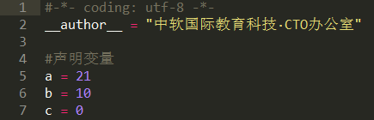
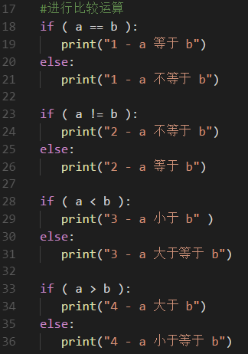
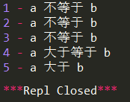
Python 比较运算符
代码演示：ch03-demo06-operator02.py
Step1：声明操作数变量
Step2：进行比较运算
运算结果：

Slide 28
Python 赋值运算符
3.4 Python 赋值运算符
假设 a = 10 , b = 20
运算符 | 描述 | 实例
= | 简单的赋值运算符 | c = a + b 将 a + b 的运算结果赋值为 c
+= | 加法赋值运算符 | c += a 等效于 c = c + a
-= | 减法赋值运算符 | c -= a 等效于 c = c - a
*= | 乘法赋值运算符 | c *= a 等效于 c = c * a
/= | 除法赋值运算符 | c /= a 等效于 c = c / a
%= | 取模赋值运算符 | c %= a 等效于 c = c % a
**= | 幂赋值运算符 | c **= a 等效于 c = c ** a
//= | 取整除赋值运算符 | c //= a 等效于 c = c // a

Slide 29
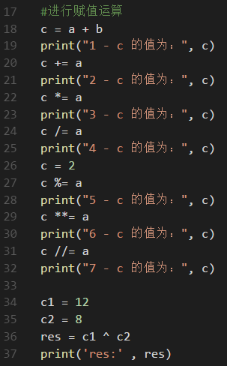
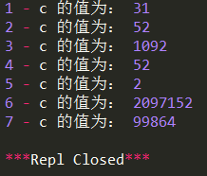
Python 赋值运算符
代码演示：ch03-demo07-operator03.py
Step1：声明操作数变量
Step2：进行赋值运算
运算结果：

Slide 30
Python 位运算符
3.5 Python 位运算符
按位运算符是把十进制数字看作二进制来进行计算的。Python中的按位运算法则举例如下：
设 a = 12 , b = 8
求 res = a ^ b （a 按位异或 b）
最终 res = 4
Step2：二进制每一位做与操作
^ 为异或运算符，当对位相异时，结果为 1
Step1：将十进制 转 二进制
1 1 0 0
使用除2取余倒序排列的方法
^
1 0 0 0
0 1 0 0
余数
余数
2
12
0
2
8
0
Step3：二进制 转 十进制
2
6
0
2
4
0
按权位展开，从右向左标注权位（权位从0开始）
2
3
1
1100
2
2
0
1000
0³ 1² 0¹ 0⁰
2
1
1
2
1
1
= 0*2³ + 1*2² + 0*2¹+ 0*2⁰
注意：在转换二进制时，余数倒排结果以四位为一个单位，不足补 0
= 4

Slide 31
Python 位运算符
假设 a = 60 , b = 13
运算符 | 描述 | 实例
& | 按位与运算符：参与运算的两个值,如果两个相应位都为1,则该位的结果为1,否则为0。 | (a & b) 输出结果 12 ，二进制解释： 0000 1100
| | 按位或运算符：只要对应的二个二进位有一个为1时，结果位就为1。 | (a | b) 输出结果 61 ，二进制解释： 0011 1101
^ | 按位异或运算符：当两对应的二进位相异时，结果为1。 | (a ^ b) 输出结果 49 ，二进制解释： 0011 0001
~ | 按位取反运算符：对数据的每个二进制位取反,即把1变为0,把0变为1。 | (~a ) 输出结果 -61 ，二进制解释： 1100 0011
<< | 左移动运算符：运算数的各二进位全部左移若干位，由"<<"右边的数指定移动的位数，高位丢弃，低位补0。 | a << 2 输出结果 240 ，二进制解释： 1111 0000
>> | 右移动运算符：把“>>”左边的运算数的各二进位全部右移若干位，“>>”右边的数指定移动的位数。 | a >> 2 输出结果 15 ，二进制解释： 0000 1111

Slide 32
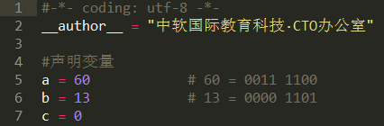
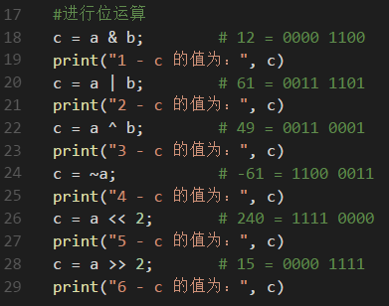
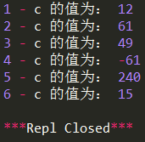
Python 位运算符
代码演示：ch03-demo08-operator04.py
Step1：声明操作数变量
Step2：进行位运算
运算结果：

Slide 33
Python 逻辑运算符
3.6 Python 逻辑运算符
假设 a = 10 , b = 20
运算符 | 逻辑表达式 | 描述 | 实例
and | x and y | 布尔"与" - 如果 x 为 False，x and y 返回 False，否则它返回 y 的计算值。 | (a and b) 返回 20。
or | x or y | 布尔"或" - 如果 x 是非 0，它返回 x 的值，否则它返回 y 的计算值。 | (a or b) 返回 10。
not | not x | 布尔"非" - 如果 x 为 True，返回 False 。如果 x 为 False，它返回 True。 | not(a and b) 返回 False

Slide 34
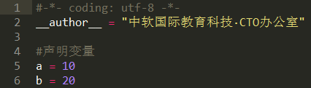
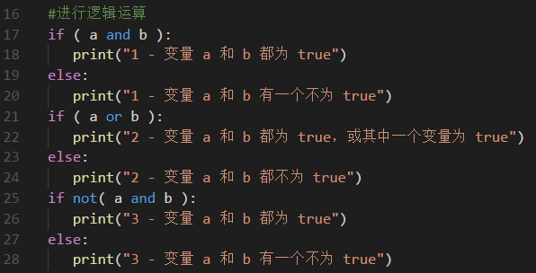
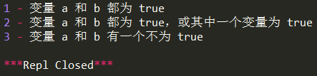
Python 逻辑运算符
代码演示：ch03-demo09-operator05.py
Step1：声明操作数变量
Step2：进行逻辑运算
运算结果：

Slide 35
Python 成员运算符
3.7 Python 成员运算符
除了以上的一些运算符之外，Python还支持成员运算符，示例中包含了一系列的成员，包括字符串，列表 或元组。
运算符 | 描述 | 实例
in | 如果在指定的序列中找到值返回 True，否则返回 False。 | x 在 y 序列中 , 如果 x 在 y 序列中返回 True。
not in | 如果在指定的序列中没有找到值返回 True，否则返回 False。 | x 不在 y 序列中 , 如果 x 不在 y 序列中返回 True。

Slide 36
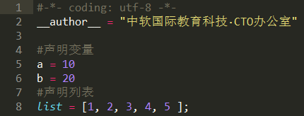
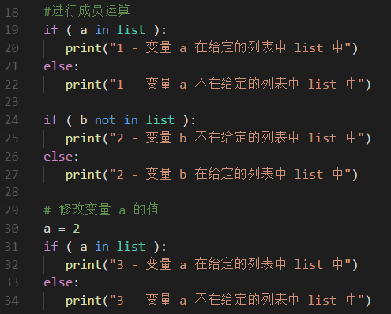
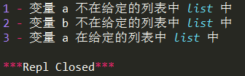
Python 成员运算符
代码演示：ch03-demo10-operator06.py
Step1：声明操作数变量
Step2：进行成员运算
运算结果：

Slide 37
Python 身份运算符
3.8 Python 身份运算符
身份运算符用于比较两个对象的存储单元。
运算符 | 描述 | 实例
is | is 是判断两个标识符是不是引用自一个对象 | x is y, 类似 id(x) == id(y) , 如果引用的是同一个对象则返回 True，否则返回 False
is not | is not 是判断两个标识符是不是引用自不同对象 | x is not y ， 类似 id(a) != id(b)。如果引用的不是同一个对象则返回结果 True，否则返回 False。
注意： id( ) 函数用于获取对象内存地址

Slide 38
Python 运算符优先级
3.10 Python 运算符优先级
以下表格列出了从最高到最低优先级的所有运算符：
运算符 | 描述
** | 指数 (最高优先级)
~ + - | 按位翻转, 一元加号和减号 (最后两个的方法名为 +@ 和 -@)
* / % // | 乘，除，取模和取整除
+ - | 加法减法
>> << | 右移，左移运算符
& | 位 'AND'
^ | | 位运算符
<= < > >= | 比较运算符
<> == != | 等于运算符
= %= /= //= -= += *= **= | 赋值运算符
is is not | 身份运算符
in not in | 成员运算符
not or and | 逻辑运算符

Slide 39
Thanks !
Python 基础语法
放飞自由梦想，成就卓越人生

